Slide 1
Discovering Bitcoin’s Public Topology and Influential Nodes A Miller, J Litton, A Pachulski, N Gupta, D Levin… - et al., 2015 - https://allquantor.at/blockchainbib/

Slide 2
AddressProbe
Can find links between x and y iff x and y are connected, and permit incoming connections.
Also can find links made by non-connectable nodes (e.g., nodes that are behind a NAT)
Also identify a set of artificially high-degree nodes that attempt to connect to many peers, potentially to reduce latency in learning about and propagating new blocks and transactions.
<Major contribution> Uncovering influential nodes within the public topology
Find a few unidentified nodes that act as “front-ends” to mining pools, and it is far more important that these nodes receive a transaction or block more efficiently than others.
* Bitcoin topology is not a random graph.
* Influential nodes that skew broadcast fairness.

Slide 3
Terms
Every bitcoin peer maintains a database, called the addrMan (of peers it has heard about.). A peer first learns about a set of peers by contacting bootstrap DNS nodes
neighbors : a total connections (incoming, outgoing) of peers. (initiates up to 8 , maintains max 125)
getAddr : request addr messages.
addr : contains address information.
Notes:
용어정리입니다
비트코인의 피어들은 addrMan통해 자기가 알고있는 피어들을 (peers.dat)이름의 파일에 저장합니다. 비트코인 클라이언트가 실행되면 peers.dat에 있는 주소들을 가지고 통신을 시작하며, peers.dat가 비어있는 최초상태에는 하드코딩되어있는 DNS통해 주소를 받습니다.
각 노드들은 연결활성화 되어있는 피어들을 가지는데 이를 이웃노드, neighbor라고 합니다.

Slide 4
How to Broadcast
TX or BLOCK
INV message
0x00000abcd’s data
0x00000abcd
GETDATA
Peer #1
Peer #2
Potential threats
If a data item does not spread throughout the network quickly then the system risks reaching an inconsistent state.
Notes:
비트코인 네트워크에서 피어간 브로드캐스팅하는 방법입니다. 어떤 피어가 트랜잭션 혹은 블록을 새로 알게 되면 그 해쉬값을 INV메세지에 담아 주변 피어들에게 전달합니다. 전달받은 피어는 알고있는 정보가 아닌 새로운정보의 경우 GETDATA 메세지를 답하고 GETDATA를 받은 피어는 다시 해당 해쉬값의 관련정보를 담아 TX or BLOCK메여기서 생기는 잠재적 위협입니다. 정보들이 퍼지는 잠시동안 네트워크는 정보불일치 상태가됩니다. 이런점을 파고들어 악의적인 피어가 굉장히 빠른속도로 자기의 정보를 그 누구보다 빠르게 퍼트릴 수 있다면 비트코인 네트워크는 정보균형의 목적을 잃게 됩니다.
세지를 전달하게됩니다. 이런 gossip protocol로 피어들은 닿을 수 있는한 계속해서 정보들을 브로드캐스팅하여 네트워크에 정보일관성을 유지합니다.

Slide 5
Mapping the Broadcast Topology
Nodes exchange IP addresses with other nodes via the "getaddr" and "addr" messages.
Usually, an addr" message is sent in response to a "getaddr".
getAddr message
addr message
Peer #1
ip:port / ts
1.1.1.1:1 / 12:00:00
2.2.2.2:2 / 12:00:00
3.3.3.3:3 / 12:00:00
4.4.4.4:4 / 12:00:00
5.5.5.5:5 / 12:00:00
Peer #2
Notes:
위와 같은 방법과 유사하게 피어들은 각자 알고있는 다른 피어 들의 주소정보를 지속적으로 네트워크에 흘립니다. 대부분의 경우 connected 된 피어간 getAddr, addr Request handling을 통해 정보를 주고받습니다.

Slide 6
Ongoing “addr” advertisements
However, the "addr" message may also arrive unsolicited, because nodes advertise addresses gratuitously when they: - Relay addresses (when nodes receive a "addr“ message with fewer than 10 entries. relay same "addr" without updating timestamps. - Advertise their own address periodically. (Every 24 hours, the node advertises its own address to all connected nodes.) - When a connection is made (in response to an initial "version" message)
For outgoing connections, i.e., ones that it initiates, a node updates the timestamp (corresponding to the peer IP address and port in addrMan) each time it receives a message from the peer.
For incoming connections, the timestamp is set to when the connection was created, but it is not updated as the peers exchange messages.
For all other (address, port) pairs that a node learns of (from ADDR messages sent by others), the node “ages” the address by adding a two hour penalty before adding the address to its addrMan.
Notes:
하지만 getAddr request call 없이 addr를 광고하는 방법으로도 뿌려지게 됩니다. 10개 이하의 엔트리를 가지고 있는 Addr msg를 받으면 timestamp를 업데이트 하지 않고 neighbor에게 그대로 전달하는 방식, 24시간마다 자기를 광고하거나 최초 커넥트 핸드쉐이킹에서 version msg의 응답으로도 받게 됩니다.

Slide 7
Updating the timestamp corresponding to an address
For outgoing connections, i.e., ones that it initiates, a node updates the timestamp (corresponding to the peer IP address and port in addrMan) each time it receives a message from the peer.
For incoming connections, the timestamp is set to when the connection was created, but it is not updated as the peers exchange messages.
For all other (address, port) pairs that a node learns of (from ADDR messages sent by others), the node “ages” the address by adding a two hour penalty before adding the address to its addrMan.
Notes:
비트코인 클라이언트가 timestamp를 어떻게 처리하는지 보시겠습니다. Outgoing connection에서는 msg교환이 있을 때 마다 timestamp update를 합니다. 하지만 incoming connection에서는 connection이 생성되었을 때의 timestamp를 갖고있으며 msg를 교환해도 업데이트 하지않습니다. 때문에 incoming connection이 오래살아있는 경우 addr메시지로는 살아있는지 죽어있는 지 알 수 없습니다. 마지막으로 다른 노드들로부터 받은 addr msg로 배운 주소들은 2시간만큼의 페널티를 주어 저장합니다.

Slide 8
Ongoing “addr” advertisements : Relay simulation.
node X initiates a connection to node Y at time t
Timestamp t
X
Y
Notes:
전혀 직관적이지 못한 이 방식을 적용시킨 간단한 예제입니다. 어떤 임의의 노드 X가 Y에게 커넥션을 시도합니다. Y는 X에 대한 timestamp를 t로 갱신합니다.

Slide 9
Ongoing “addr” advertisements : Relay simulation.
node X initiates a connection to node Y at time t
node Y relays the information about the connection to neighbor N
Y’s neighbor #1
Timestamp t
X
Y
Y’s neighbor #2, N
Y’s neighbor #1
Notes:
그리고 x의 주소와 timestamp를 자신 이웃 노드중 랜덤으로 골라 릴레이합니다.

Slide 10
Ongoing “addr” advertisements : Relay simulation.
node X initiates a connection to node Y at time t
node Y relays the information about the connection to neighbor N
and the randomized protocol further relays information about the connection to nodes r0, r1, …
Timestamp t
X
Y
Y’s neighbor #2, N
r0
r1
Notes:
계속해서 릴레이를 합니다. 노드 Y부터 r1까지 모두 x에대한 주소와 t값의 timestamp를 가지고있습니다.

Slide 11
Ongoing “addr” advertisements : Relay simulation.
node X initiates a connection to node Y at time t
node Y relays the information about the connection to neighbor N
and the randomized protocol further relays information about the connection to nodes r0, r1, …
Finally, assume node l learns about node X from node r0 at a later time (as a reply to a “getAddr”)
Timestamp t’
Timestamp t
X
Y
Y’s neighbor #2, N
r0
r1
L
X: ts=t
X: ts=t
X: ts=t
X: ts=t
X: ts=t’-2h
Notes:
이런식으로 릴레이가 진행되는 중에 어떤 임의의 노드 l이 r0에게 getAddr를 통해 x의 timestamp를 다시 배우게 되면 l은 -2만큼의 페널티를 먹인 후 업데이트합니다. 이런 peer discovery 성질을 분석해 간단히 timestamp가 2h미만이면 outgoing connection 되었고, 이상이면 getAddr로 배우고 있는 중이므로 연결되지 않았다 라고 판별 할 수 있습니다. 하지만 위의 예시에서 바로 볼 수 있는 것 처럼 방금 relay되어 받은 N, r0, r1들의 X timestamp들은 2h미만이지만 outgoing connection을 나타내지는 않으므로 false positive 오류가 있습니다. 또한 addrMan의 자료구조가 유한하므로 주소업데이트 과정에서 현재 연결활성화중인 addr정보가 밀려나가 연결성을 못 찾을 수도 있고, getAddr 메시지의 응답으로 오는 1000개의 주소가 랜덤하게 골라지는 과정에서 false negative 오류가 생길수도 있습니다.

Slide 12
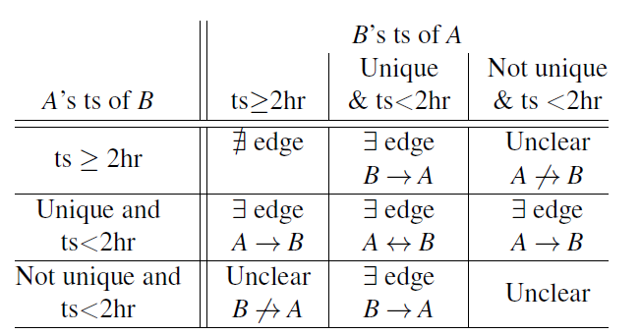
Connection Inference rules for AddressProbe
getAddr
Outgoing connection
FalsePositive Case
Notes:
때문에 약간의 추가요소를 넣어 커넥션판별을 하도록 제안합니다. Relay된 timestamp들은 update되지않고 같은 값이 넘어가게 되므로 네트워크상에 not unique하게 됩니다. 따라서 2시간 미만의 timestamp에는 unique한지 not unique한지 추가로 검정하여 outgoing connection을 판별합니다.

Slide 13
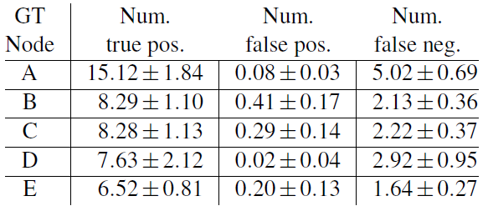
Validation using Ground Truth
5 Ground-Truth nodes. Every two minutes, collect a list of all active connections each peer has.
“stable” edge : which appears in all PeerInfo snapshots within before/after 4 hours of experiment. If AddressProbe fails to detect a stable edge -> FN “transient” edge : which appears in at least one such snapshot but not all. If AddressProbe detects a transient edge -> TP (but fails do not counted as a FN)
Figure 1: Ground truth validation of AddressProbe, using runs spanning October 20– November 7 with five ground-truth nodes. Values denote averages with 95% confidence intervals.
Notes:
평가방법입니다. 5개의 실측노드를 이용하는데요, 실험전 4시간 실험 후 4시간까지 모든 스냅샷에서 다 나타나는 connection을 Stable edge라 하고 만약에 addressProbe가 찾지 못하면 False Negative로 카운트 합니다. 실험내내 최소 한번은 나타난 커넥션은 transient edge라 하고 addressProbe가 이를 찾아내면 True Positive로는 카운트하지만 이를 못 찾은 경우에는 False Negative로 카운트하지 않습니다. 아래 표는 5개의 노드들을 18일동안 실험시킨 결과입니다. 안타깝게도 5개 모두 18일 내내 살아있지는 못하였기 때문에 각각 실험날짜 만큼 평균값을 기록했다고 합니다. 결과는 굉장히 낮은 False Positive 비율을 보여줍니다. 원인으로는 timestamp가 네트워크 전체에 제대로 퍼지지 않을 때 non unique timestamp를 unique라고 판단하는 경우를 생각하고 있습니다. False Negative의 경우 AddressProbe가 피어들의 addrMan를 덜 얻어내어 getAddr를 충분히 못 뿌리는경우를 주 원인으로 생각하고 있습니다.

Slide 14
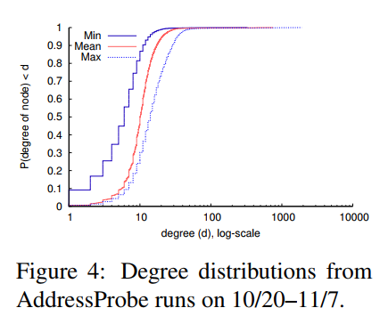
Degree distributions from AddressProbe
Figure 4 : The mean is representative. On average, the majority of nodes to which we could connect have degree in the range of 8-12.
Notes:
이 그래프로 알 수 있듯이 평균적으로 노드들의 8에서 12개의 outgoing connection을 가지고 있는 것을 볼 수 있습니다. 비트코인 코어 클라이언트가 기본값으로 8 outgoing커넥션 시도를 잡아 놓는다는 것을 감안하면 AddressProbe의 실측결과가 꽤나 정확하다고 볼 수 있습니다.

Slide 15
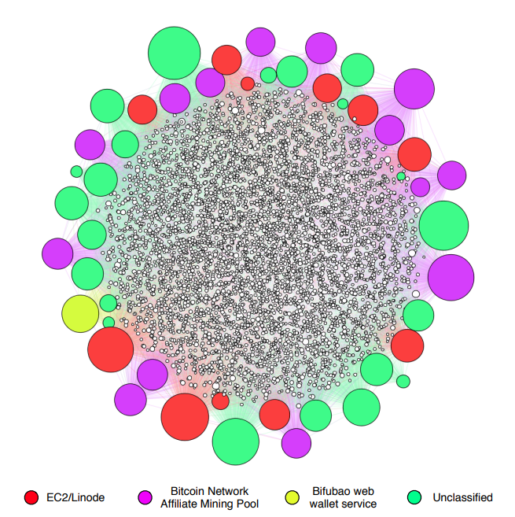
A snapshot of the Bitcoin network
Figure 7 : sized proportionally to its degree.
A handful of nodes have far greater degree than others in the system.
Upon visual inspection, this graph appears to be random.
Notes:
다음 그림은 각 피어들의 커넥션수를 시각화한 것입니다. 크기가 큰 원일 수록 높은 degree를 가지는 것인데요, 평균적으로 8~12 degree를 가지지만 80이상의 high degree를 유지하는 노드들의 경우가 적지 않다는 것을 알 수 있습니다. 이런 특별한 노드들을 하나하나 분류 해본 결과 그들 중 반 이상은 마이닝풀이며 클라우드위에서 서비스되는 노드, 비트코인 지갑서비스도 존재한다는 것을 식별할 수 있었습니다. 그리고 겉보기에는 비트코인 네트워크의 의도대로 random한 모습을 유지하는 것 처럼 보이고 있습니다.

Slide 16
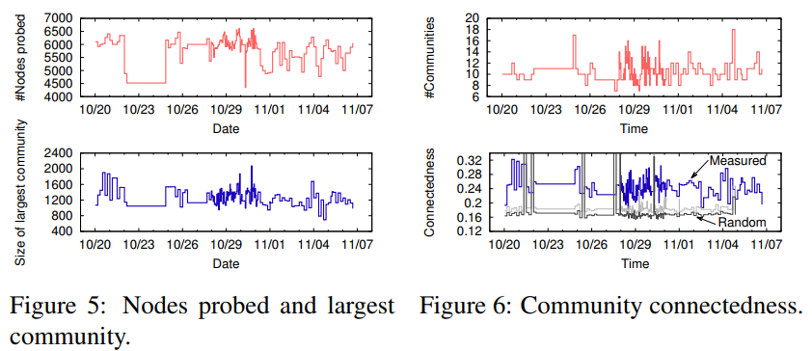
Validation using Ground Truth
Louvain community detection algorithm, this returns a set of community in the network.
“Community connetedness ”serves as a useful metric for determining how well the graph supports fast mixing and dispersion of data.
Recall that they connect to a small set of DNS nodes, and slowly percolate to more distal parts of the graph as they learn of new peers.
Notes:
하지만 Louvain community detection algorithm이라는 방법을 통해 비트코인 네트워크의 커뮤니티 군집도를 파악해보았습니다. 이 알고리즘에 따라 Community connectedness라는 측정값을 내는데 전체엣지분의 커뮤니티 내부로 향하는 인트라엣지를 가중평균낸 값으로써 이 값이 높을수록 안쪽으로 고이는 데이터의 분포와 흐름이 안좋은 상태로 볼 수 있습니다. 따라서 이 값이 낮을때 비트코인 네트워크가 건강하다고 볼 수 있을것 입니다.
Figure6은 비트코인 네트워크의 Community connectedness의 상태를 판별하기 위해 같은 꼭지점과 엣지를 가지는 무작위그래프 133개를 생성하여 연결성을 비교조사한 것이고, 랜덤그래프보다 전체적으로 높게 나오는것을 볼 수 있습니다. 따라서 비트코인 네트워크가 비교적 덜 건강한 랜덤그래프를 띈다고 볼 수 있으며 최초의 피어 연결시 하드코딩된 DNS연결 방법을 쓰는 경우 때문에 몇몇 노드에 집중되는 현상을 이 원인으로 제시하고 있습니다.

Slide 17
AddressProbe Implementation : CoinScope
To provide a long-running platform.
To design the interface for CoinScope clients so that they issue commands to the connector using a library that connects via a control channel, and handle responses in a separate path.
To apply a logserver that marshals tagged messages from the connector to subscribers.
Notes:
이 논문에서는 오래 지속되는 연결을 유지함으로써 네트워크를 넓게 관찰 할 수 있고, 컨트롤채널을 이용해 동시에 여러 실험을 할 수 있으며, 로깅 시스템을 통해 지속적으로 측정 결과를 저장할 수 있는 특별한 플랫폼을 하나 구축합니다.

